Slide 1
CHỦ ĐỀ 8: SINH THÁI
BÀI 41: HỆ SINH THÁI.

Slide 2
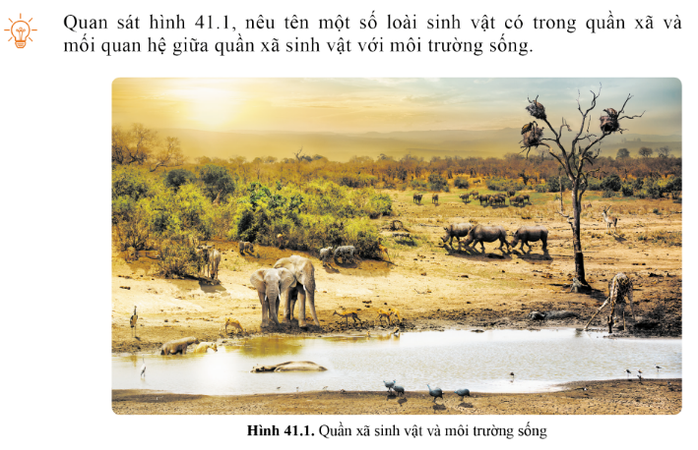

Slide 3
BÀI 41: HỆ SINH THÁI.
I. HỆ SINH THÁI

Slide 4
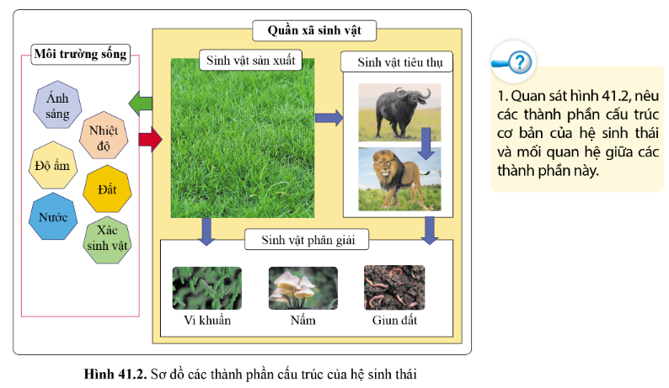
- Các thành phần cấu trúc cơ bản của hệ sinh thái:
+ Môi trường sống (thành phần vô sinh): ánh sáng, nhiệt độ, độ ẩm, đất, nước, xác sinh vật,…
+ Quần xã sinh vật (thành phần hữu sinh): sinh vật sản xuất, sinh vật tiêu thụ, sinh vật phân giải.
- Mối quan hệ giữa các thành phần cấu trúc cơ bản của hệ sinh thái: Các thành phần vô sinh và hữu sinh của hệ sinh thái tác động qua lại lẫn nhau, đồng thời, các sinh vật trong thành phần hữu sinh của hệ sinh thái cũng luôn tương tác với nhau tạo thành một hệ thống sinh học hoàn chỉnh và tương đối ổn định.

Slide 5
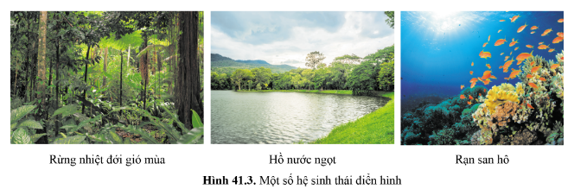
BÀI 41: HỆ SINH THÁI.
I. HỆ SINH THÁI
- Hệ sinh thái bao gồm quần xã sinh vật và môi trường sống của quần xã. Các sinh vật trong quần xã luôn tương tác với nhau, đồng thời tác động qua lại với các nhân tố sinh thái của môi trường tạo thành một hệ thống sinh học hoàn chỉnh và tương đối ổn định.
- Các hệ sinh thái trên trái đất bao gồm:
+ Hệ sinh thái tự nhiên:
* Hệ sinh thái trên cạn: rừng nhiệt đới, sa mạc, đồng cỏ, đồng rêu…
* Hệ sinh thái dưới nước: hệ sinh thái nước ngọt (ao, hồ, sông,…) hệ sinh thái nước mặn (biển…).
+ Hệ sinh thái nhân tạo: đồng ruộng, rừng trồng, đô thị…

Slide 6
Lấy ví dụ cho mỗi kiểu hệ sinh thái và cho biết các thành phần của hệ sinh thái đó theo mẫu bảng sau:
Tên của hệ sinh thái | Thành phần vô sinh (môi trường sống) | Thành phần hữu sinh (quần xã sinh vật)
Hệ sinh thái rừng nhiệt đới gió mùa
Ánh sáng, nhiệt độ, độ ẩm, đất, nước, xác sinh vật,…
Cây gỗ, cây cỏ, dương xỉ, rêu, kiến, rắn, hươu, voi,…
Ánh sáng, nhiệt độ, đất, nước, xác sinh vật,…
Cá chép, tôm, trai sông, cá rô phi, rong đuôi chó, bèo tây,…
Hệ sinh thái hồ nước ngọt
Lúa, cỏ, ốc bươu vàng, cua đồng, châu chấu, sâu ăn lá,…
Ánh sáng, nhiệt độ, độ ẩm, đất, nước, xác sinh vật,…
Hệ sinh thái đồng ruộng

Slide 7
BÀI 41: HỆ SINH THÁI.
I. HỆ SINH THÁI
- Các hệ sinh thái trên trái đất bao gồm:
+ Hệ sinh thái tự nhiên:
* Hệ sinh thái trên cạn: rừng nhiệt đới, sa mạc, đồng cỏ, đồng rêu…
* Hệ sinh thái dưới nước: hệ sinh thái nước ngọt (ao, hồ, sông,…) hệ sinh thái nước mặn (biển…).
+ Hệ sinh thái nhân tạo: đồng ruộng, rừng trồng, đô thị…
II. CHUỖI THỨC ĂN VÀ LƯỚI THỨC ĂN
1. Chuỗi thức ăn
Một chuỗi thức ăn gồm nhiều loài sinh vật có quan hệ dinh dưỡng với nhau, mỗi loài là một mắc xích của chuỗi. Trong một chuỗi thức ăn, sinh vật phía trước là thức ăn của sinh vật phía sau.

Slide 8
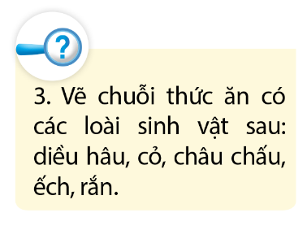
Cỏ → Châu chấu → Ếch → Rắn → Diều hâu

Slide 9
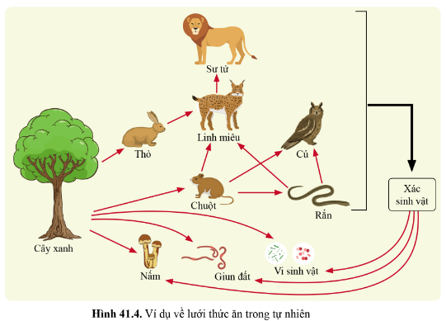
Liệt kê một số chuỗi thức ăn có trong hình 41.4. Các chuỗi thức ăn đó có mắt xích nào chung?
LƯỚI
THỨC
ĂN
- Các chuỗi thức ăn trên có mắt xích chung là: Cây xanh, Chuột, Linh Miêu, Sư Tử, Nấm/ Giun đất/ Vi sinh vật.
- Một số chuỗi thức ăn có trong hình 41.4:
+ Cây xanh → Thỏ → Linh Miêu → Sư Tử → Nấm/ Giun đất/Vi sinh vật.
+ Cây xanh → Chuột → Linh Miêu → Sư Tử → Nấm/ Giun đất/Vi sinh vật.
+ Cây xanh → Chuột → Rắn → Linh Miêu → Sư Tử → Nấm/Giun đất/Vi sinh vật.

Slide 10
BÀI 41: HỆ SINH THÁI.
I. HỆ SINH THÁI
II. CHUỖI THỨC ĂN VÀ LƯỚI THỨC ĂN
1. Chuỗi thức ăn
Một chuỗi thức ăn gồm nhiều loài sinh vật có quan hệ dinh dưỡng với nhau, mỗi loài là một mắc xích của chuỗi. Trong một chuỗi thức ăn, sinh vật phía trước là thức ăn của sinh vật phía sau.
2. Lưới thức ăn
- Lưới thức ăn là tập hợp các chuỗi thức ăn có những mắc xích chung.
- Một lưới thức ăn hoàn chỉnh gồm ba thành phần chủ yếu:
+ Sinh vật sản xuất
+ Sinh vật tiêu thụ
+ Sinh vật phân giải

Slide 11
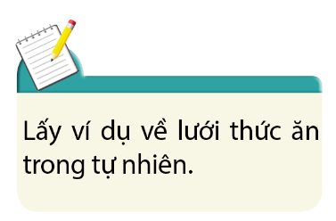
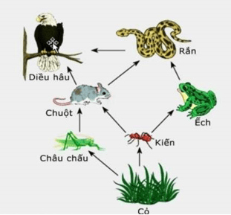
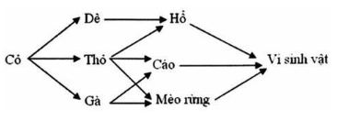

Slide 12
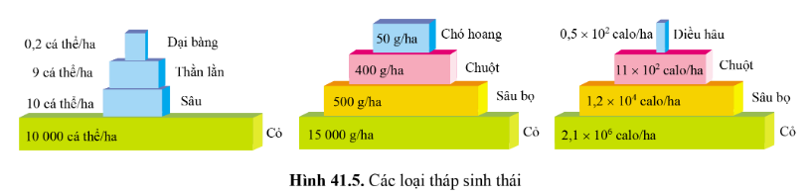
Nêu ý nghĩa của tháp sinh thái?

Slide 13
BÀI 41: HỆ SINH THÁI.
I. HỆ SINH THÁI
II. CHUỖI THỨC ĂN VÀ LƯỚI THỨC ĂN
1. Chuỗi thức ăn
Một chuỗi thức ăn gồm nhiều loài sinh vật có quan hệ dinh dưỡng với nhau, mỗi loài là một mắc xích của chuỗi. Trong một chuỗi thức ăn, sinh vật phía trước là thức ăn của sinh vật phía sau.
2. Lưới thức ăn
- Lưới thức ăn là tập hợp các chuỗi thức ăn có những mắc xích chung.
- Một lưới thức ăn hoàn chỉnh gồm ba thành phần chủ yếu:
+ Sinh vật sản xuất
+ Sinh vật tiêu thụ
+ Sinh vật phân giải
3. Tháp sinh thái
- Tháp sinh thái giúp xem xét mức độ hiệu quả dinh dưỡng của mỗi bậc dinh dưỡng trong hệ sinh thái.

Slide 14
Hãy xác định tên của ba loại tháp trong hình 41.5. Giải thích vì sao?
- Tháp số 1 là tháp số lượng, vì tháp này được xây dựng dựa trên số lượng cá thể sinh vật trên một đơn vị diện tích ở mỗi bậc dinh dưỡng.
- Tháp số 2 là tháp khối lượng, vì tháp này được xây dựng dựa trên khối lượng tổng số của tất cả các sinh vật trên một đơn vị diện tích ở mỗi bậc dinh dưỡng.
- Tháp số 3 là tháp năng lượng, vì tháp này được xây dựng dựa trên số năng lượng được tích lũy trên một đơn vị diện tích trong một đơn vị thời gian ở mỗi bậc dinh dưỡng.

Slide 15
BÀI 41: HỆ SINH THÁI.
I. HỆ SINH THÁI
II. CHUỖI THỨC ĂN VÀ LƯỚI THỨC ĂN
1. Chuỗi thức ăn
2. Lưới thức ăn
3. Tháp sinh thái
- Tháp sinh thái giúp xem xét mức độ hiệu quả dinh dưỡng của mỗi bậc dinh dưỡng trong hệ sinh thái.
- Có ba loại tháp sinh thái: tháp số lượng, tháp khối lượng, tháp năng lượng.
III. TRAO ĐỔI CHẤT VÀ CHUYỂN HÓA NĂNG LƯỢNG TRONG HỆ SINH THÁI
Trao đổi chất và chuyển hóa năng lượng trong hệ sinh thái là sự trao đổi giữa các sinh vật trong quần xã với môi trường tạo thành chu trình vật chất và dòng năng lượng.

Slide 16
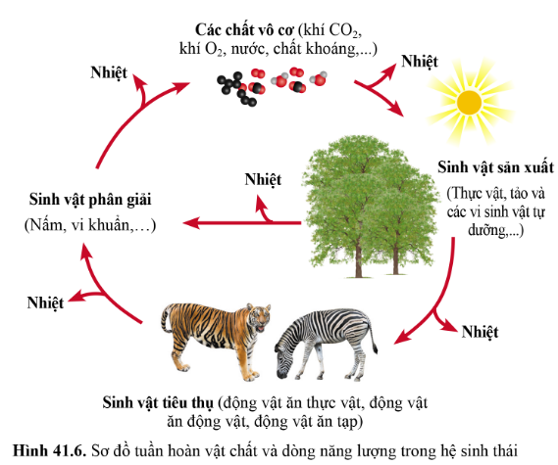
Quan sát hình 41.6, mô tả quá trình trao đổi vật chất và chuyển hóa năng lượng trong hệ sinh thái.
- Trong hệ sinh thái, các chất vô cơ từ môi trường ngoài truyền vào cơ thể sinh vật, qua các mắt xích của chuỗi và lưới thức ăn (sinh vật sản xuất → sinh vật tiêu thụ → sinh vật phân giải) rồi trả lại môi trường.
- Nguồn năng lượng trong hệ sinh thái phần lớn được lấy từ năng lượng ánh sáng mặt trời. Năng lượng từ ánh sáng mặt trời được truyền vào quần xã ở mắt xích đầu tiên là sinh vật sản xuất, sau đó truyền theo một chiều qua các bậc dinh dưỡng, năng lượng giảm dần do sinh vật sử dụng và trả lại môi trường dưới dạng nhiệt.

Slide 17
BÀI 41: HỆ SINH THÁI.
I. HỆ SINH THÁI
II. CHUỖI THỨC ĂN VÀ LƯỚI THỨC ĂN
1. Chuỗi thức ăn
2. Lưới thức ăn
3. Tháp sinh thái
- Tháp sinh thái giúp xem xét mức độ hiệu quả dinh dưỡng của mỗi bậc dinh dưỡng trong hệ sinh thái.
- Có ba loại tháp sinh thái: tháp số lượng, tháp khối lượng, tháp năng lượng.
III. TRAO ĐỔI CHẤT VÀ CHUYỂN HÓA NĂNG LƯỢNG TRONG HỆ SINH THÁI
Trao đổi chất và chuyển hóa năng lượng trong hệ sinh thái là sự trao đổi giữa các sinh vật trong quần xã với môi trường tạo thành chu trình vật chất và dòng năng lượng.
IV. TẦM QUAN TRỌNG CỦA VIỆC BẢO VỆ MỘT SỐ HỆ SINH THÁI ĐIỂN HÌNH CỦA VIỆT NAM

Slide 18
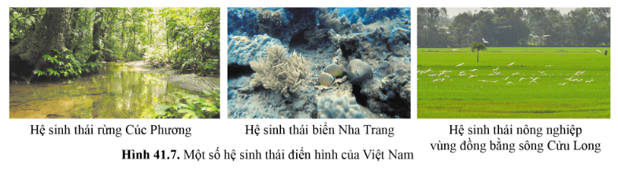
- Hệ sinh thái rừng Cúc Phương:
+ Đặc điểm: Là hệ sinh thái rừng nhiệt đới gió mùa, xanh quanh năm, có quần thể động, thực vật vô cùng phong phú và đa dạng. Thảm thực vật Cúc Phương với ưu thế là rừng trên núi đá vôi, có thể hình thành nên nhiều tầng tán, nhưng do địa hình dốc nên tầng tán thường không liên tục. Là nơi sinh sống của nhiều loài thú, chim, bò sát, lưỡng cư và hàng ngàn loài côn trùng, trong đó có nhiều loài nằm trong sách đỏ Việt Nam.
+ Ý nghĩa: Hệ sinh thái rừng Cúc Phương là nơi dự trữ nguồn gene phong phú, bảo vệ các loài sinh vật, điều hòa khí hậu, bảo vệ đa dạng sinh học; đồng thời, cũng là nơi tham quan du lịch tạo sự phát triển kinh tế bền vững.
Quan sát hình 41.7, vận dụng những hiểu biết của bản thân, hãy nêu đặc điểm, ý nghĩa của mỗi hệ sinh thái.

Slide 19
- Hệ sinh thái biển Nha Trang:
+ Đặc điểm: Là nơi có độ đa dạng sinh học cao, là nơi cư trú của nhiều loài san hô, cá cảnh biển và các loài hải sản. Các loài thực vật, tảo, rong biển cũng góp phần tạo nên đa dạng sinh học.
+ Ý nghĩa: Hệ sinh thái biển Nha trang là nơi dự trữ nguồn gen phong phú, có vai trò quan trọng đối với tự nhiên và con người: tham gia điều hòa khí hậu, là nơi sống của nhiều loài sinh vật, cung cấp nhiều sản phẩm có giá trị cho con người; đồng thời, cũng là nơi tham quan du lịch tạo sự phát triển kinh tế bền vững.

Slide 20
- Hệ sinh thái nông nghiệp vùng đồng bằng sông Cửu Long:
+ Đặc điểm: Là nơi canh tác đa dạng nhưng chủ yếu dựa trên nền lúa, đây là hệ sinh thái được duy trì dưới tác động thường xuyên của con người.
+ Ý nghĩa: Hệ sinh thái nông nghiệp vùng đồng bằng sông Cửu Long có vai trò rất quan trọng trong sản xuất nông nghiệp tạo ra lương thực, thực phẩm và cung cấp nguyên liệu cho công nghiệp tạo đà cho sự phát triển kinh tế; ngoài ra, hệ sinh thái này cũng có vai trò quan trọng trong bảo vệ đa dạng sinh học,…

Slide 21
BÀI 41: HỆ SINH THÁI.
I. HỆ SINH THÁI
II. CHUỖI THỨC ĂN VÀ LƯỚI THỨC ĂN
III. TRAO ĐỔI CHẤT VÀ CHUYỂN HÓA NĂNG LƯỢNG TRONG HỆ SINH THÁI
Trao đổi chất và chuyển hóa năng lượng trong hệ sinh thái là sự trao đổi giữa các sinh vật trong quần xã với môi trường tạo thành chu trình vật chất và dòng năng lượng.
IV. TẦM QUAN TRỌNG CỦA VIỆC BẢO VỆ MỘT SỐ HỆ SINH THÁI ĐIỂN HÌNH CỦA VIỆT NAM
- Hệ sinh thái rừng, hệ sinh thái biển và ven biển, hệ sinh thái nông nghiệp là những hệ sinh thái điển hình của Việt Nam.
- Các biện pháp bảo vệ hệ sinh thái được thực hiện nhằm duy trì, bảo vệ và cải tạo hệ sinh thái: xây dựng các khu bảo tồn thiên nhiên, sử dụng hợp lí và phòng chống ô nhiễm các hệ sinh thái,…
Để bảo vệ các hệ sinh thái, chúng ta cần thực hiện những biện pháp nào?

Slide 22
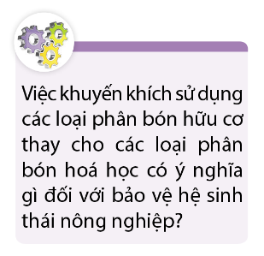
- Cung cấp đầy đủ các chất dinh dưỡng cho cây trồng một cách an toàn, ít gây ngộ độc, sốc phân cho cây trồng.
- Giúp cải tạo đất: Phân bón hữu cơ giúp bổ sung lượng mùn lớn cho đất, nhờ đó, giúp cải tạo đất bạc màu, đất nghèo dinh dưỡng mà không làm mất cân bằng pH của đất; làm tăng độ tơi xốp, thoáng khí cho đất.
- Tạo điều kiện cho hệ vi sinh vật đất phát triển.
→ Như vậy, việc khuyến khích sử dụng các loại phân bón hữu cơ thay cho các loại phân bón hóa học sẽ giúp hệ sinh thái nông nghiệp phát triển bền vững.

Slide 23
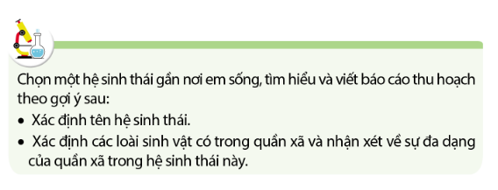

Slide 24
Bài 1: Hệ sinh thái là một hệ thống sinh học hoàn chỉnh và tương đối ổn định, bao gồm
A. quần xã sinh vật và môi trường sống của quần xã.
B. các quần thể sinh vật và môi trường sống của chúng.
C. các nhóm sinh vật và môi trường sống của chúng.
D. các nhóm thực vật, động vật và môi trường sống.
Bài 2: Yếu tố nào sau đây không thuộc thành phần hữu sinh của hệ sinh thái?
A. Cây xanh. B. Côn trùng. C. Nấm. D. Cây gỗ mục.
Bài 3: Sinh vật nào sau đây thuộc nhóm sinh vật phân giải trong hệ sinh thái?
A. Châu chấu. B. Cò. C. Ếch. D. Vi khuẩn.
Bài 4: Sơ đồ nào dưới đây mô tả đúng một chuỗi thức ăn trong hệ sinh thái?
A. Cỏ → châu chấu → rắn → gà → vi khuẩn.
B. Cỏ → vi khuẩn → châu chấu → gà → rắn.
C. Cỏ → châu chấu → gà → rắn → vi khuẩn.
D. Cỏ → rắn → gà → châu chấu → vi khuẩn

